Slide 1

proyecto
ROdrigo Martínez Gallardo Bertoldi
Luis Guillermo Covarrubias Chi
Simulación Matemática

Slide 2
ÍNDICE
Objetivo
Objetivos específicos
Planteamiento
Instrumentos financieros
Restricciones
Función objetivo
Optimización
Solución

Slide 3
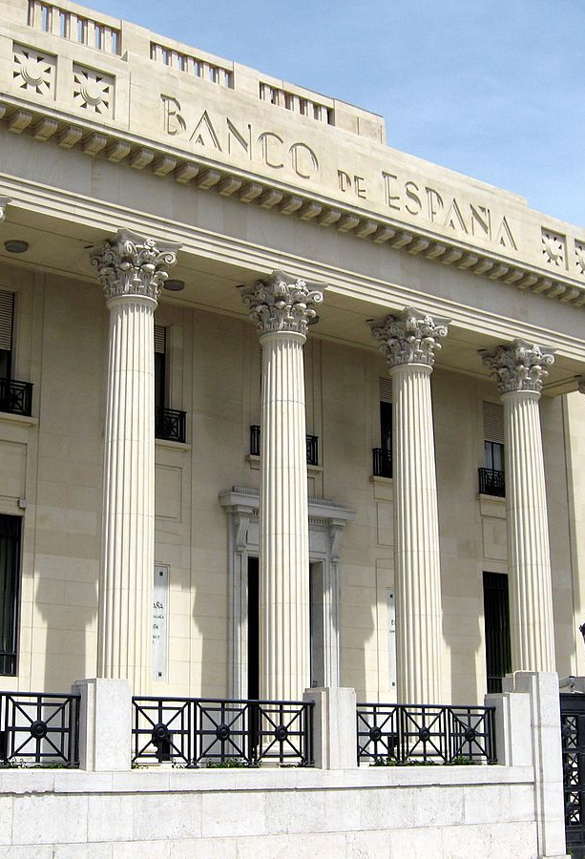
Objetivos
Se cuenta con un capital de $1,000,000 que desea invertir en distintos instrumentos financieros para poder generar un rendimiento de las inversiones de sus contribuyentes. Para esto, investiga distintos tipos de instrumentos, en este caso, los siguientes:
- Certificado de la Tesorería de la Federación (CETE) con un rendimiento anual del 7.1%
- Bono con un rendimiento anual del 6.65%
- Bancario con un rendimiento anual del 7.43%
- Fondo privado con un rendimiento anual del 15.2%
- Bono Argentino con un rendimiento anual del 23.3%

Slide 4
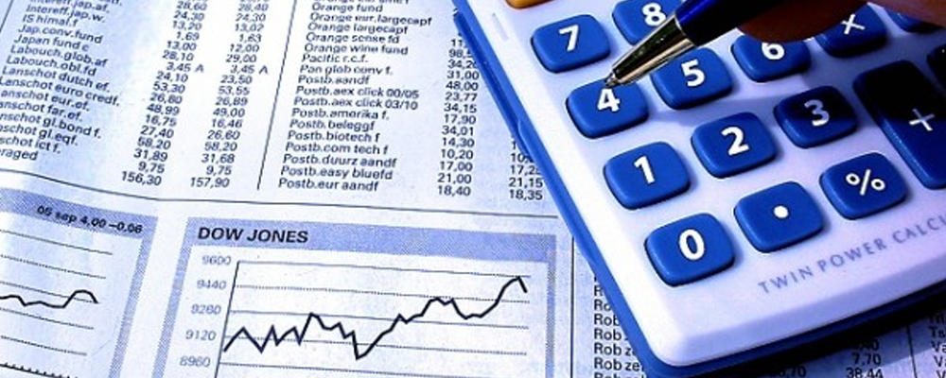
Objetivo específico
Se desea encontrar la cantidad de dinero que se destinará a cada uno de los instrumentos financieros, tomando en cuenta que, debido a que es un capital propio, se proponen algunas restricciones para que, en caso de riesgo, se minimicen las pérdidas. A su vez, según los plazos de cada instrumento, la cantidad destinada.

Slide 5
Planteamiento
La cantidad a invertir de cada instrumento debe de ser menor o igual al 20% del total invertido para diversificar el riesgo.
La cantidad a invertir de los instrumentos que pagan arriba del 10% anual, debe de ser menor o igual al 50% del total invertido para evitar pagar más del 10.88% de ISR (Impuesto Sobre la Renta).
La cantidad a invertir de los instrumentos a corto plazo tiene que ser mayor o igual a 30% y la cantidad a invertir de los instrumentos largo plazo tiene que ser igual al 25%

Slide 6
ISR
​ | Tipo​ | Plazo​ | Rendimiento anual​
1​ | Cete​ | corto​ | 7.1%​
2​ | Bono​ | mediano​ | 6.65%​
3​ | Bancario​ | mediano​ | 7.43%​
4​ | Fondo privado​ | largo​ | 15.2%​
5​ | Bono Argentino​ | corto​ | 23.3%​

Slide 7

Instrumentos financieros
X1 = Cete
X2 = Bono
X3 = Bancario
X4 = Fondo privado
X5 = Bono Argentino

Slide 8
Restricciones
"La cantidad a invertir debe de ser menor o igual al 20% del total invertido para diversificar el riesgo"
X1 ≤ 0.20(1,000,000)
"La cantidad a invertir de los instrumentos a corto plazo tiene que ser mayor o igual a 30%"
Pero para poder utilizarse, se tendrá que convertir el ≥ a ≤ por lo tanto...
-X1 - X5 ≤ -0.30(1,000,000)
X1 + X5 ≥ 0.30(1,000,000)

Slide 9
Restricciones
"La cantidad a invertir de los instrumentos que pagan arriba del 10% anual, debe de ser menor o igual al 50% del total invertido"
X4 + X5 ≤ 0.50(1,000,000)
"La cantidad a invertir de los instrumentos largo plazo tiene que ser igual al 25%"
X4 = 0.25(1,000,000)

Slide 10
Función objetivo
La función objetivo, definida por los datos dados, será:
0.071X1 + 0.0665X2 + 0.0743X3 + 0.152X4 + 0.233X5

Slide 11
Optimizando
import scipy.optimize as opt
import numpy as np
c = -np.array([.071,0.0665,0.0743,0.152,0.233])
A_ub = np.array([[1,0,0,0,0],[-1,0,0,0,-1],[0,0,0,1,1]])
b_ub = np.array([.2*1000000,-.3*1000000,.5*1000000])
A_eq = np.array([[0,0,0,1,1]])
b_eq = np.array([.25*1000000])
bounds = (0,200000)
solucion = opt.linprog(c,A_ub,b_ub,A_eq,b_eq,bounds)
solucion

Slide 12
Solución
Por lo tanto, las cantidades que se deben invertir en cada instrumento, tomando en cuenta las restricciones, para obtener el mayor número de rendimiento posible, son:
X1 = $200,000
X2 = $200,000
X3 = $200,000
X4 = $50,000
X5 = $200,000
Y el mayor rendimiento anual que se obtendrá será de $96,560

